Slide 1
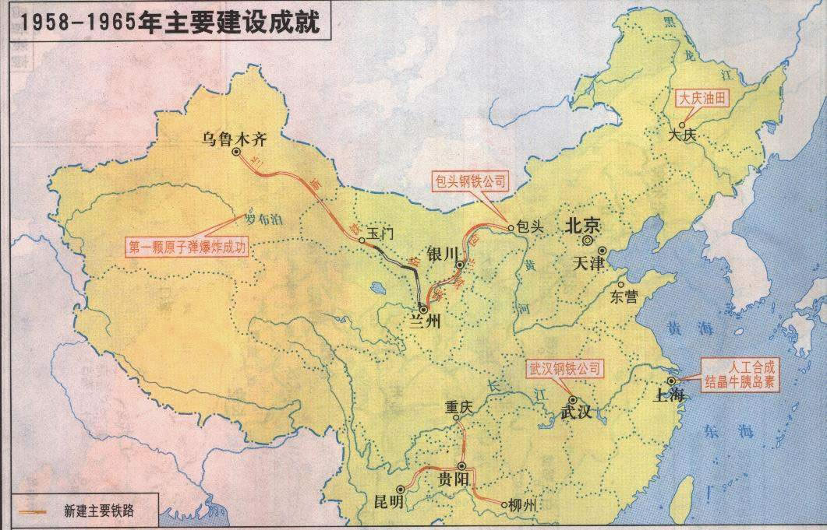
十年经济建设的主要成就

Slide 2
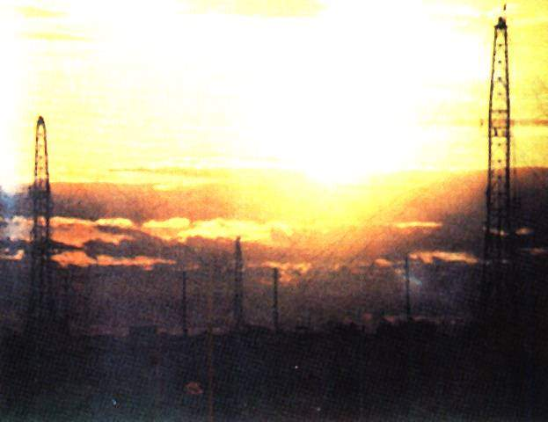
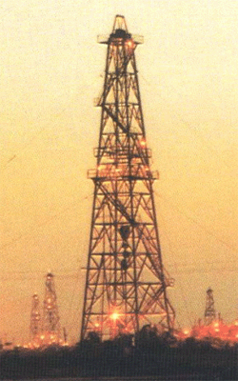
十年经济建设的主要成就
大庆油田建成——结束了中国靠洋油过日子的时代

Slide 3
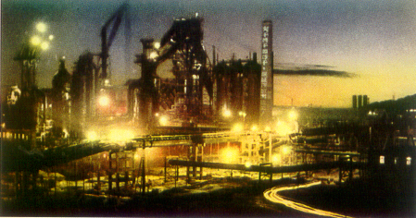
十年经济建设的主要成就
包
头
钢
铁
公
司

Slide 4
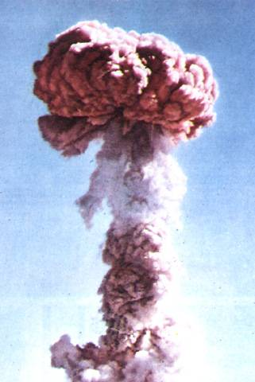
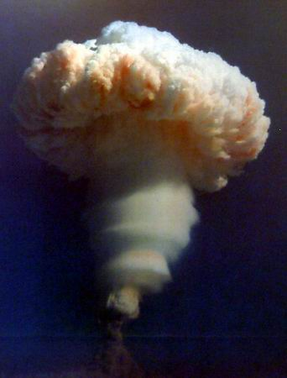
十年经济建设的主要成就
我国第一颗原子弹爆炸
我国第一颗氢弹爆炸

Slide 5
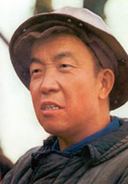
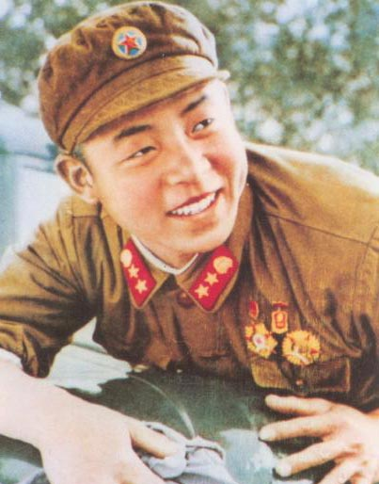
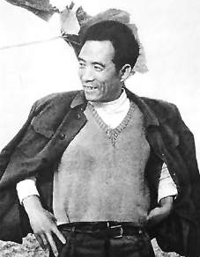
全面建设时期的模范人物
你能说出他们
的故事么？

Slide 6
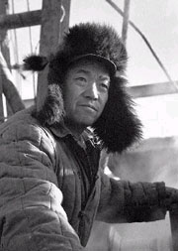
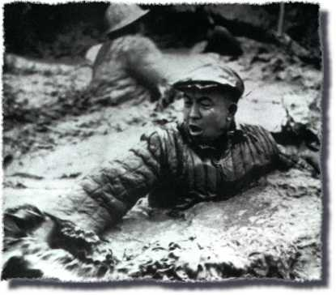
王进喜1963年跳入泥浆池
搅拌水泥、制服井喷
１９２３－１９７０年

Slide 7
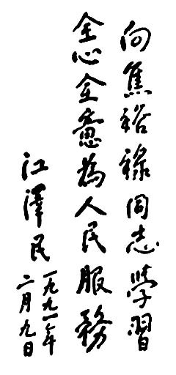
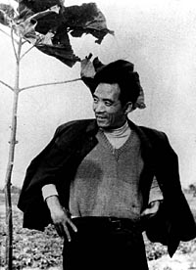
中共中央总书记、国家主席
江泽民为焦裕禄纪念馆题词
１９２２－１９６４年

Slide 8

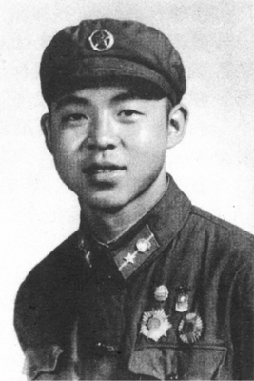
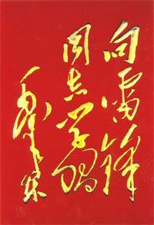
１９４０－１９６２年
毛泽东1963年3月题词：
“向雷锋同志学习”

Slide 9
